Slide 1
Security Centerビデオアーキテクチャ
Docokame@VSSはクライアントサーバーアーキテクチャ
①
Docokame@VSS
Main
①
本格的なVMSと同様にカメラからの映像ストリームをリダイレクトしてクライアントに渡す為、クライアントの台数が増えても録画映像の品質が維持される。
IP ネットワーク
①
Docokame@VSS
Sub1
Docokame@VSS
Sub2
①

Slide 2
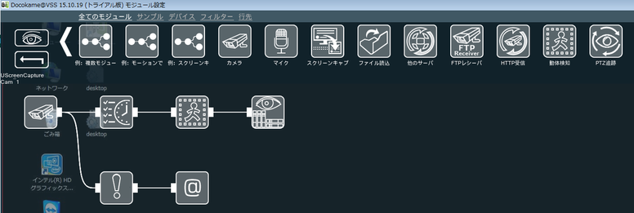
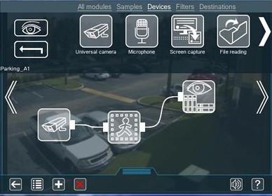
Security Centerビデオアーキテクチャ
Docokame@VSSはモジュラーデザインによる設定構築支援により直感的で学習が容易
モジュールは
デバイス(入力)
フィルター(処理)
行先(出力)
として構成される。
このモジュラー構成では
カメラの定義
モーション設定
表示と録画

Slide 3
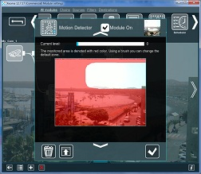
Security Centerビデオアーキテクチャ
Docokame@VSS
インテリジェントモーション
モーション検出器：
動きを監視するために、任意のサイズ及び形状の領域（複数可）の設定
プレビューに表示される最後の検出された動きの時間ビジュアルモーション検知
最大オブジェクト サイズを無視してセンサーの感度レベルの設定
動き検出の前に数秒を格納するための事前記録オプション(プリポスト記録)
イベントが終了した後にポスト記録は記録を継続します
遅延記録
ペットや天候の変化に起因する誤警報を回避するために強化されたアルゴリズム
圧倒的多数であるDVR/NVRでは殆どのケースにおいて、モーション検知器を積極的に活用したソリューションは少数派でした。
誤検知が多い、その為に感度を下げると、肝心の時に検知出来ない。

Slide 4
Security Centerビデオアーキテクチャ
Docokame@VSS
インテリジェントモーション
モーション検出器：
幾つかの国産VMSではモーション録画、非常多かった。理由は単純で少し前まではMJEPG/JEPGによる録画しかサポート出来なかった。 それは莫大なストレージコストとなり、モーション録画によりストレージコストを下げる苦肉の策であった。
この方式は100%カメラ側の検知機能のみに依存する。カメラの選定が非常に重要となった。
Docokame@VSSでは一切カメラに依存することなく、サーバー側で検知する為、カメラ品質への依存が大変少ない事が特徴です。
台数 | 圧縮方式 | 解像度 | フレームレート | 品質 | 帯域/カメラ | 全帯域 | 録画期間 | 容量 | モーション 録画稼働率
16 | MJPEG | フルHD | 10 | 高 | 23Mbps | 369Mbps | 31日 | 123TB | 100%
16 | H.264 | フルHD | 10 | 高 | 1.92Mbps | 31Mbps | 31日 | 10TB | 100%
16 | MJPEG | フルHD | 10 | 高 | 23Mbps | 369Mbps | 31日 | 37TB | 30%
16 | H.264 | フルHD | 10 | 高 | 1.92Mbps | 31Mbps | 31日 | 3TB | 30%

Slide 5
Security Centerビデオアーキテクチャ
Docokame@VSS
インテリジェントモーション
プリポスト録画：
幾つかの国産VMSではモーション録画、非常多かった。理由は単純で少し前まではMJEPG/JEPGによる録画しかサポート出来なかった。 それは莫大なストレージコストとなり、モーション録画によりストレージコストを下げる苦肉の策であった。
この方式は100%カメラ側の検知機能のみに依存する。カメラの選定が非常に重要となった。
Docokame@VSSでは一切カメラに依存することなく、サーバー側で検知する為、カメラ品質への依存が大変少ない事が特徴です。
台数 | 圧縮方式 | 解像度 | フレームレート | 品質 | 帯域/カメラ | 全帯域 | 録画期間 | 容量 | モーション 録画稼働率
16 | MJPEG | フルHD | 10 | 高 | 23Mbps | 369Mbps | 31日 | 123TB | 100%
16 | H.264 | フルHD | 10 | 高 | 1.92Mbps | 31Mbps | 31日 | 10TB | 100%
16 | MJPEG | フルHD | 10 | 高 | 23Mbps | 369Mbps | 31日 | 37TB | 30%
16 | H.264 | フルHD | 10 | 高 | 1.92Mbps | 31Mbps | 31日 | 3TB | 30%

